Slide 1
BÀI 3: THỨ TỰ TRONG TẬP HỢP CÁC SỐ TỰ NHIÊN

Slide 2
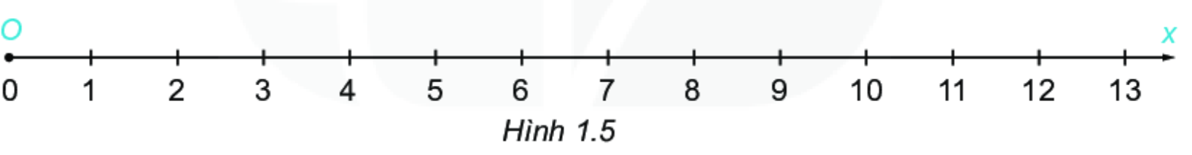
HĐ1: Trong hai điểm 5 và 8 trên tia số, điểm nào nằm bên trái, điểm nào nằm bên trái, điểm nào nằm bên phải điểm kia?
Notes:
Mỗi phần tử 0; 1; 2; 3;... của được biểu diễn bởi một điểm trên tia số gốc O như Hình 1.5
Trên tia số, điểm biểu diễn số tự nhiên a gọi là điểm a. VD: điểm 2, điểm 6, điểm 9...

Slide 3
+ Trong hai số tự nhiên khác nhau, luôn có một số nhỏ hơn số kia. Nếu số a nhỏ hơn số b thì trên tia số nằm ngang điểm a nằm bên trái điểm b. Khi đó, ta viết a<b hoặc b > a. Ta còn nói: điểm a nằm trước điểm b, hoặc điểm b nằm sau điểm a.
Notes:
Mỗi phần tử 0; 1; 2; 3;... của được biểu diễn bởi một điểm trên tia số gốc O như Hình 1.5
Trên tia số, điểm biểu diễn số tự nhiên a gọi là điểm a. VD: điểm 2, điểm 6, điểm 9...

Slide 4
HĐ2: Điểm biểu diễn số tự nhiên nào nằm ngay bên trái điểm 8? Điểm biểu diễn số tự nhiên nào nằm ngay bên phải điểm 8?

Slide 5
+ Mỗi số tự nhiên có đúng một số liền sau. VD: 9 là số liền sau của 8 (còn 8 là số liền trước của 9). Hai số 8 và 9 là hai số tự nhiên liên tiếp.

Slide 6
HĐ3: Cho n là một số tự nhiên nhỏ hơn 7. Theo em, điểm n nằm bên trái hay bên phải điểm 7?
Chú ý: Số 0 không có số tự nhiên liền trước và là số tự nhiên nhỏ nhất.

Slide 7
Ta còn dùng kí hiệu a b
(đọc là “a nhỏ hơn hoặc bằng b” ) để nói a < b hoặc a = b.
Tương tự, kí hiệu a b
(đọc là “a lớn hơn hoặc bằng b”) để nói a > b hoặc a =b.
Tính chất bắc cầu còn có thể viết:
Nếu a < b và b < c thì a < c (tính chất bắc cầu).

Slide 8
Luyện tập a) Hãy so sánh hai số tự nhiên sau đây, dùng kí hiệu “<“ hay “>” để viết kết quả. m = 12 036 001 và n = 12 035 987 b) Trên tia số (nằm ngang), trong hai điểm m và n, điểm nào nằm trước?

Slide 9
Bài 1.13 trang 14 Viết các số liền trước và số liền sau của hai số 3532 và 3529 để được sáu số tự nhiên rồi sắp xếp sáu số đó theo thứ tự từ bé đến lớn.
 | 3 532 | 3 529
Số liền trước
Số liền sau

Slide 10
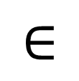
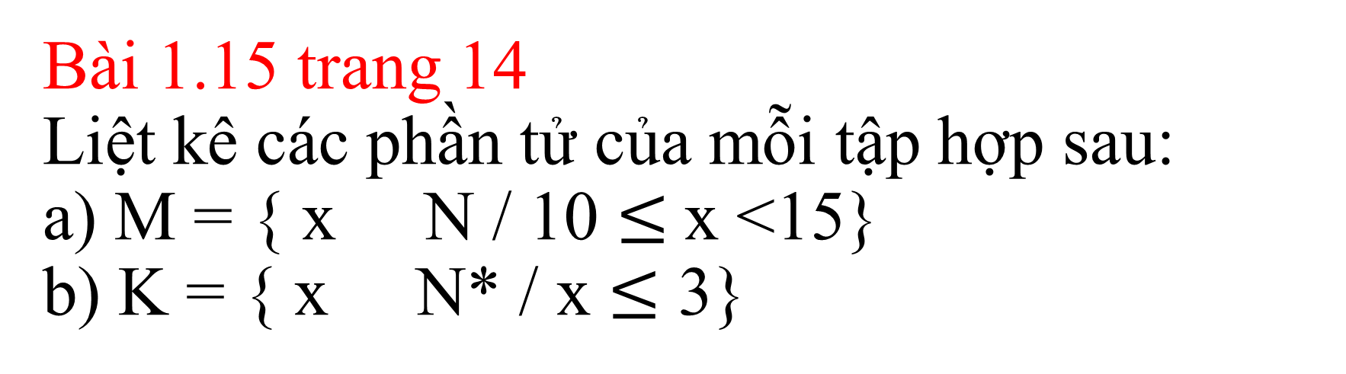
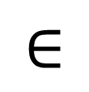
Bài 1.15 trang 14 Liệt kê các phần tử của mỗi tập hợp sau: a) M = { x N / 10 $≤$x <15} b) K = { x N* / x $≤$ 3}
$$∈$$
$$∈$$

Slide 11
Vận dụng: Theo dõi kết quả bán hàng trong ngày của một của hàng, người ta nhận thấy: Số tiền thu được vào buổi sáng nhiều hơn vào buổi chiều. Số tiền thu được vào buổi tối ít hơn vào buổi chiều. Hãy so sánh số tiền thu được (đều là các số tự nhiên) của cửa hàng đó vào buổi sáng và buổi tối.

Slide 12
Học 2 cách mô tả một tập hợp
Sử dụng kí hiệu thành thạo
Làm BT 1.4, 1.5 đọc EM CÓ BIẾT
Soạn bài 2: Cách ghi số tự nhiên

